Slide 1
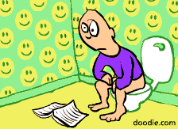
fallaste
PREGUNTAS
1-2-3-4-5-6-7-8-9-10

Slide 2
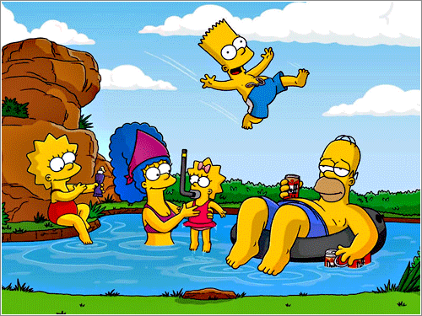
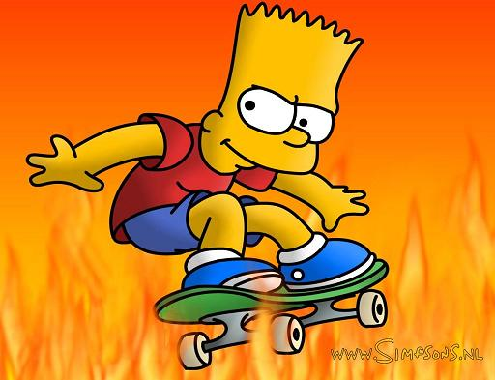
acertaste
PREGUNTAS
1-2-3-4-5-6-7-8-9-10

Slide 3
BIENVENIDOS AL PASEO DE LOS ANIMALES SALVAJES
-Stiven peñaranda ossa
-Brayan Andrés Villanueva

Slide 4
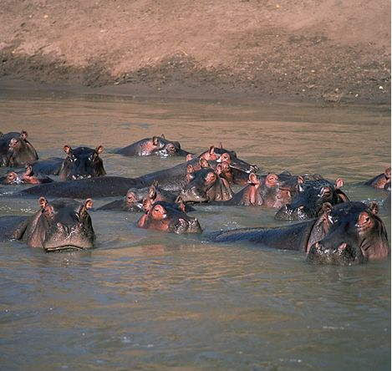
¿No tengo muchos enemigos, pero soy muy vulnerable cuando estoy bebiendo agua. ¿sabes quien soy?
El león
El cisne
La jirafa
El hipopótamo

Slide 5
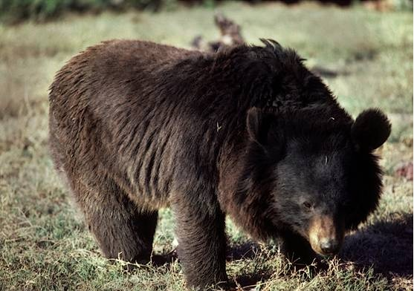
Vivo en los bosques de china y me alimento solo de bambú. ¿Sabes quien soy?
El ciervo chino
El oso tibetano
El oso panda
La cucaracha

Slide 6
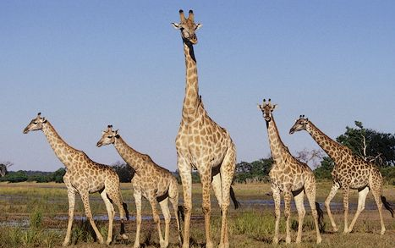
¿Qué altura pueden alcanzar las jirafas?
Seis metros
Treinta metros
Tres metros
Un metro

Slide 7
¿Qué resulta peligroso en esta rana de brillante colorido?
Su mordedura
Su canto
Sus patadas
Su veneno

Slide 8
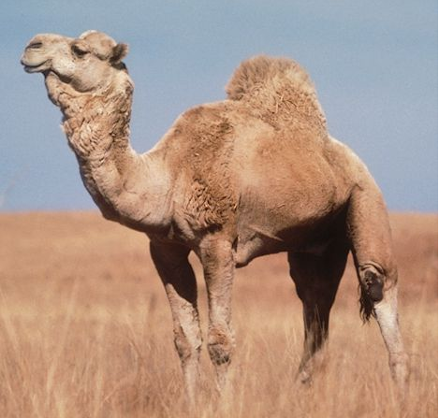
¿Qué almacenan los camellos en la joroba?
agua
Hueso
grasa
comida

Slide 9
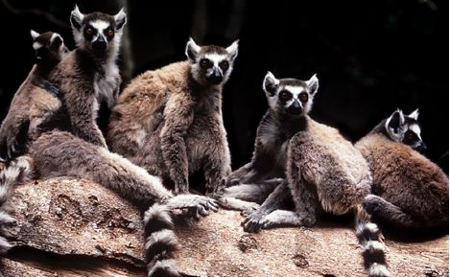
¿Cuál es el único lugar donde puedes encontrar lémures en estado salvaje?
lemurlandia
Brasil
Madagascar
china

Slide 10
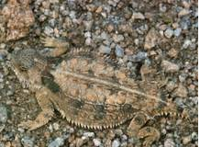
¿Qué hace el lagarto cornudo cuando es atacado?
escupir
Lanzar chorros de sangre
gritar
Hacerse el muerto

Slide 11
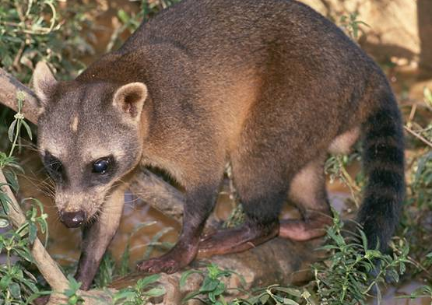
¿Qué hacen generalmente los mapaches con la comida antes de comérsela?
partirla
Echarle miel
calentarla
lavarla

Slide 12
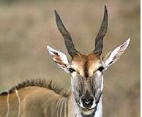
¿Cuál de los siguientes animales no es un antílope?
El eland
El antílope áddax
El antílope saltador
La cebra

Slide 13
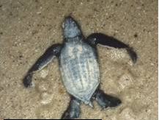
¿Qué animales vuelven a la playa en la que nacieron, después de reproducirse, para enterrar en la arena los huevos?
Los salmones
Las langostas
Las tortugas marinas
Las ranas

